Slide 1
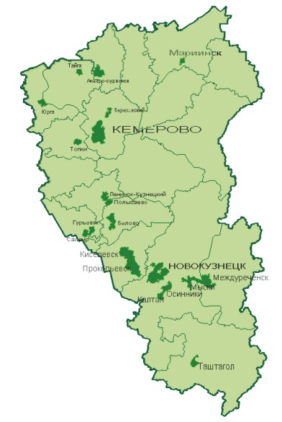
Проведение итогового сочинения (изложения) в 2015 - 2016 году
Гераськина
Марина Петровна
начальник управления общего образования
департамента образования и науки Кемеровской области

Slide 2
Введение итогового сочинения (изложения) как одно из условий допуска к ГИА
Поручение Президента РФ по итогам заседания Совета при Президенте Российской Федерации по культуре и искусству от 17.11.2013 г. №2699
Цель:
развитие речевой культуры обучающихся, стимул к чтению
Задачи:
сочинение (изложение) – допуск к ГИА (оценка школой: «зачет-незачет»)
сочинение – форма индивидуальных достижений абитуриентов (дополнительные баллы при приеме на обучение в организации ВПО)
Итоговое изложение (вместо сочинения) пишут выпускники с ОВЗ или дети-инвалиды и инвалиды; обучающиеся в специальных учебно-воспитательных учреждениях закрытого типа, в учреждениях, исполняющих наказание в виде лишения свободы; обучающиеся на дому, в образовательных организациях, в том числе санаторно-курортных, в которых проводятся необходимые лечебные, реабилитационные и оздоровительные мероприятия для нуждающихся в длительном лечении на основании заключения медицинской организации.

Slide 3
Сроки регистрации и проведения
итогового сочинения (изложения)
Наименование | Сроки регистрации | Дата проведения
Сочинение (изложение) | до 18.11.2015 | 02.12.2015
 | до 20.01.2016 | 03.02.2016
 | до 20.04.2016 | 04.05.2016

Slide 4
Участники в итоговом сочинении (изложении)
Категория участника | Сочинение
 | Кол-во участников в 2014-2015 году | Планируемое кол-во участников 2 декабря 2015 года
Выпускники текущего года | 10366 | 10454
Обучающиеся СПО | 3028 | 1269
Выпускники прошлых лет | 72 | 15
Не прошедшие ГИА в прошлые годы | 3 | 1
Всего участников по Кемеровской области | 13469 | 11739
Категория участника | Изложение
 | Кол-во участников в 2014-2015 году | Планируемое кол-во участников 2 декабря 2015 года
Выпускники текущего года | 524 | 439
Обучающиеся СПО | 20 | 27
Всего участников по Кемеровской области | 544 | 466

Slide 5
Тематические направления тем для
итогового сочинения
1. Время. Сочинение по теме этого направления подразумевает в себе осмысление понятий человеком времени, его восприятие в разные времена и рассуждения на тему истории человечества, этапов развития общества в разные поколения и эпохи.
2. Дом. Направление, в котором экзаменуемый должен будет описать свое понимание значения слова «дом» и отношение к нему с точки зрения того, что это является важнейшей ценностью бытия, соединяющее в себе прошлое и настоящие. Данное направление имеет многозначное значение, на основании которого требуется изложить свои мысли относительно взаимоотношения материальной и духовной составляющей человека.
3. Любовь. Данная тема предлагает школьнику порассуждать на тему любви с разных углов, будь то любовь родителей к своим детям, отношения между людьми, а также о любви человека к природе и к своей Родине. В данной теме от экзаменуемого требуется описать любовь как нечто высокое и облагораживающее, позволяющее человеку возвыситься над привычной суетой.
4. Путь. Самое широкое направление из всех представленных. В нем предлагается поразмышлять о как таковом понятии «путь», причем рассматривать его возможно с разных сторон: от впечатлений после дорожных приключений и заканчивая размышлениями об избранном человечеством пути развития и результатах, к которым этот путь приведет.
5. Год литературы в России. Направление, посвященное проводимому в России году литературы. Данное направление требует от выпускника наличия определенного кругозора и способности рассуждать о большой литературе как величайшем культурном феномене.

Slide 6
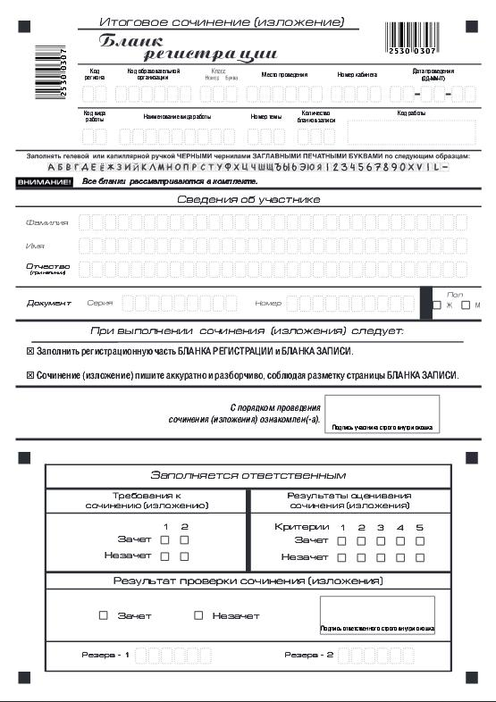
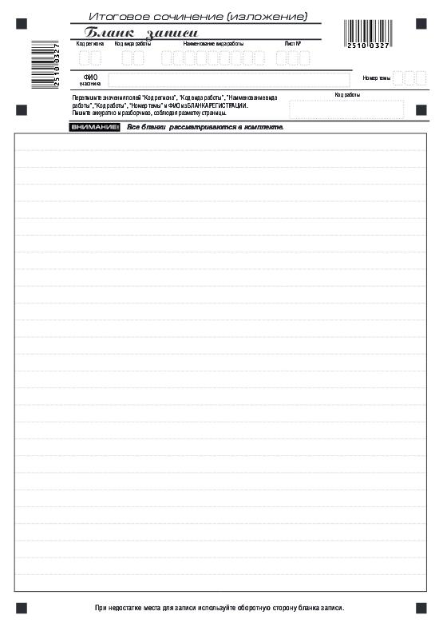
Бланки итогового сочинения (изложения)
Комплект бланков состоит из бланка регистрации и бланков записи
Бланки печатаются в образовательных организациях (местах проведения итогового сочинения (изложения) не позднее чем за день до проведения итогового сочинения (изложения).

Slide 7
Особенности проведения
итогового сочинения (изложения)
Темы итогового сочинения станут известны только в день экзамена – за 15 минут до начала (они будут опубликованы на открытых федеральных информационных порталах в сети Интернет, на сайтах:
ege.edu.ru (topic.ege.edu.ru) (Портал ЕГЭ)
rustest.ru (ФЦТ)
образование42.рф (ДОиН)
ocmko.ru (ГУ ОЦМКО)

Slide 8
Продолжительность
итогового сочинения (изложения)
Продолжительность: 3 часа 55 минут (235 минут)
Для участников итогового сочинения (изложения) с ОВЗ, детей-инвалидов и инвалидов, лиц, которые обучаются по состоянию здоровья на дому, в образовательных организациях, в том числе санаторно-курортных, в которых проводятся необходимые лечебные, реабилитационные и оздоровительные мероприятия для нуждающихся в длительном лечении продолжительность проведения итогового сочинения (изложения) увеличивается на 1,5 часа.
В случае получения неудовлетворительного результата («незачет») за итоговое сочинение (изложение) обучающиеся вправе пересдать итоговое сочинение (изложение), но не более двух раз и только в сроки, предусмотренные расписанием проведения итогового сочинения (изложения).

Slide 9
Проведение итогового сочинения (изложения)
Итоговое сочинение (изложение) начинается в 10.00 по местному времени
Инструктаж состоит из двух частей:
Первая часть - до 10.00 по местному времени - информирование участников о порядке проведения итогового сочинения (изложения), правилах оформления итогового сочинения (изложения), продолжительности выполнения итогового сочинения (изложения), о времени и месте ознакомления с результатами итогового сочинения (изложения), а также о том, что записи на черновиках не обрабатываются и не проверяются.
Вторая часть - не ранее 10.00 по местному времени - ознакомление участников итогового сочинения (изложения) с темами итогового сочинения (текстами изложения), заполнение регистрационных полей бланков

Slide 10
Рабочий стол участника
итогового сочинения (изложения)
На рабочем столе участников находятся:
ЗАПРЕЩЕНО:
Бланки регистрации и записи
Средства связи
Ручка
Фото, аудио и видеоаппаратура
Документ, удостоверяющий личность
Справочные материалы
Письменные заметки и иные средства хранения и передачи информации
Лекарства и питание (при необходимости)
Орфографический словарь (Сочинение)
Собственные орфографические и (или) толковые словари
Орфографический и толковый словари (Изложение)
Литературные материалы (художественные произведения, дневники, мемуары, публицистика, другие литературные источники)

Slide 11
Завершение итогового сочинения (изложения)
Члены комиссии образовательной организации:
За 30 минут и за 5 минут до окончания итогового сочинения (изложения) сообщают участникам итогового сочинения (изложения) о скором завершении выполнения итогового сочинения (изложения) и о необходимости перенести, написанные сочинения (изложения) из черновиков в бланки записи.
По истечении времени выполнения итогового сочинения (изложения) объявляют об окончании выполнении итогового сочинения (изложения) и собирают бланки регистрации, бланки записи, черновики у участников итогового сочинения (изложения).
Ставят прочерк «Z» на полях бланков записи, оставшихся незаполненными (в том числе и на его оборотной стороне), а также в выданных дополнительных бланках записи, заполняют поле «Количество бланков».
Заполняют соответствующие отчетные формы.
Собранные бланки регистрации, бланки записи, черновики, а также отчетные формы для проведения итогового сочинения (изложения) передают руководителю образовательной организации.

Slide 12
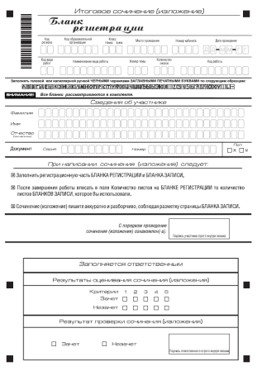
Проверка итогового сочинения (изложения)
Проверка работ экспертами в ОО
Эксперты проводят проверку на основе копий бланков
Результаты проверки заносятся экспертами в копии бланков регистрации
Ответственное лицо переносит результаты проверки из копий бланков в оригиналы

Slide 13
Требования к итоговому сочинению (изложению)
Требование № 1. «Объем итогового сочинения (изложения)»
Сочинение:
Рекомендуемое количество слов – от 350.
Максимальное количество слов в сочинении не устанавливается.
Если в сочинении менее 250 слов, то выставляется «незачет» за невыполнение требования № 1 и «незачет» за работу в целом.
Изложение:
Рекомендуемое количество слов – 250-300.
Максимальное количество слов в изложении не устанавливается.
Если в изложении менее 150 слов, то выставляется «незачет» за невыполнение требования № 1 и «незачет» за работу в целом.
Требование № 2. «Самостоятельность написания итогового сочинения (изложения)»
Итоговое сочинение (изложение) выполняется самостоятельно. Не допускается списывание сочинения (изложения) из какого-либо источника (работа другого участника, исходный текст, чужой текст, опубликованный в бумажном и (или) электронном виде и др.).
Если сочинение (изложение) признано экспертом несамостоятельным, то выставляется «незачет» за невыполнение требования № 2 и «незачет» за работу в целом (такое сочинение (изложение) не проверяется по пяти критериям оценивания).

Slide 14
Критерии оценивания
итогового сочинения (изложения)
Сочинение:
Изложение:
Соответствие теме.
Аргументация. Привлечение литературного материала.
Композиция и логика рассуждения.
Содержание изложения.
Логичность изложения.
Использование элементов стиля исходного текста.
4. Качество письменной речи.
5. Грамотность.
Критерии № 1 и № 2 являются основными. Для получения «зачета» за итоговое сочинение (изложение) необходимо получить «зачет» по критериям № 1 и № 2 (выставление «незачета» по одному из этих критериев автоматически ведет к «незачету» за работу в целом), а также «зачет» по одному из других критериев (№ 3- № 5).

Slide 15
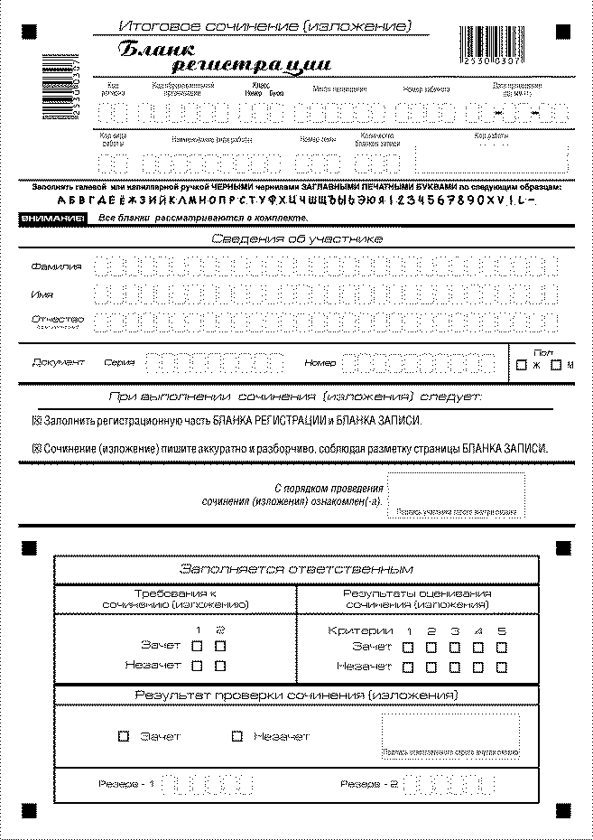
Заполнение бланков итогового сочинения (изложения) ответственным
Необходимо внимательно переносить отметки о зачете\незачете в чистовой бланк регистрации, который подлежит обработке

Slide 16
Проверка итогового сочинения (изложения)
Дата проведения итогового сочинения (изложения) | Проверка экспертами комиссий образовательных организаций | Сроки обработки на региональном уровне | Сроки выдачи результатов итогового сочинения (изложения) | Дата ознакомления участников с результатами
02.12.2015 | 02.12.2015-08.12.2015 | 09.12.2015-13.12.2015 | 14.12.2015 | 15.12.2015
03.02.2016 | 03.02.2016-09.02.2016 | 10.02.2016-14.02.2016 | 15.02.2016 | 16.02.2016
04.05.2016 | 04.05.2016-06.05.2016 | 07.05.2016-10.05.2016 | 11.05.2016 | 12.05.2016
Проверка и оценивание итогового сочинения (изложения) комиссией образовательной организации должна завершиться не позднее чем через семь календарных дней с даты проведения итогового сочинения (изложения)

Slide 17
Комплектование бланков
итогового сочинения (изложения)
Бланки регистрации и бланки записи участников итогового сочинения (изложения), выполнявших работу в одной аудитории, складываются вместе в одну стопку. Верхним лежит бланк регистрации первого участника. Следующим за бланком регистрации бланк записи этого участника с номером 1, затем с номером 2 и так далее до конца работы. После работы первого участника в аналогичном порядке располагаются бланки второго участника, затем третьего и т.д. Вся стопка работ участников из одной аудитории помещается в возвратный доставочный пакет. На пакет наклеивается сопроводительный бланк с информацией: наименование ОО, номер аудитории, количество участников в аудитории, количество бланков регистрации, количество бланков записи (приложение).
Отчетные формы проведения итогового сочинения (изложения):
Форма ИС-05 «Ведомость проведения итогового сочинения (изложения) в кабинете ОО (места проведения)»
Форма ИС-06 «Протокол проверки итогового сочинения (изложения)»
Форма ИС-07 «Ведомость коррекции персональных данных участников ГИА в аудитории» (в случае заполнения).

Slide 18
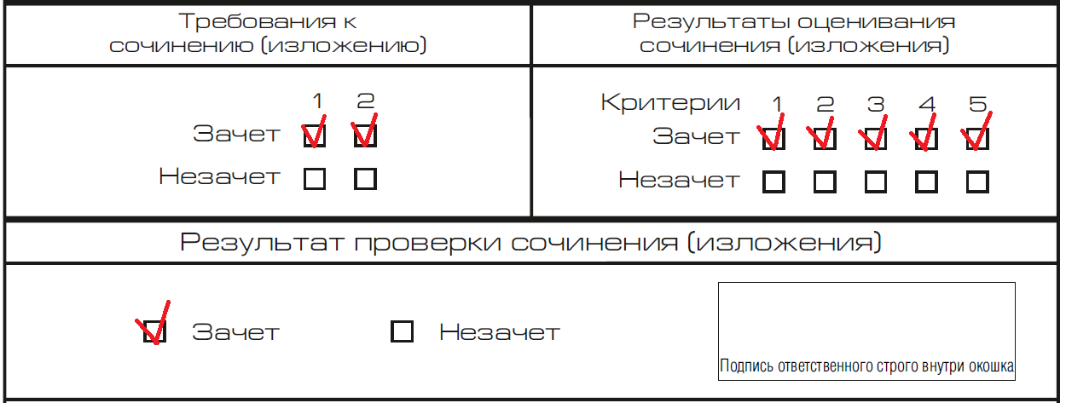
Результаты итогового сочинения (изложения)
Просмотр результатов итогового сочинения (изложения) доступен в ПО Планирование ГИА (ЕГЭ) 2016 и ведомости с результатами
Допуск к ГИА устанавливается в зависимости от результата итогового сочинения (изложения)
Допуск к ГИА
Результат итогового сочинения в случае представления его при приеме на обучение по программам бакалавриата и программам специалитета действителен четыре года, следующих за годом получения такого результата

Slide 19
Информационные плакаты ЕГЭ

Slide 20
«ГОРЯЧАЯ ЛИНИЯ»
ГУ «Областной центр мониторинга качества образования»
по вопросам подготовки и проведения ГИА:
8(3842) 58-70-25
Сайт
Департамента образования и науки Кемеровской области
www.образование42.рф
Сайт
ГУ «Областной центр мониторинга качества образования»
www.ocmko.ru

